Slide 1
Xin chào các em!

Slide 2
HOẠT ĐỘNG 1: Khởi động
Nêu các chữ đã học ở bài 40 và 41
Các chữ đã học ở bài 40 và 41 là: âm, âp, em, ep, củ sâm, cá mập, kem, dép.
Viết kiểu chữ thường, cỡ vừa, đúng kiểu và đều nét.

Slide 3
Thứ ngày tháng năm 2020
Tập viết
Tiết 17:
Bài 40, 41

Slide 4
HOẠT ĐỘNG 2: Khám phá và luyện tập
Các vần, tiếng, từ cần viết.

Slide 5
2. Tập viết: âm, âp, củ sâm, cá mập.
Em hãy nêu cách viết và độ cao các con chữ ?
Độ cao 2 li là các con chữ: â, m, c,u, a.
Độ cao 2 li rưỡi là các con chữ: s.
Độ cao 4 li là các con chữ: p.

Slide 6
Video hướng dẫn viết

Slide 7
Thư giãn

Slide 8
2. Tập viết: em, ep, kem, dép.
Em hãy nêu cách viết và độ cao các con chữ ?
Độ cao 2 li là các con chữ: e, m.
Độ cao 4 li là các con chữ: p, d.
Độ cao 5 li là các con chữ: k.

Slide 9
Video hướng dẫn viết

Slide 10
3. Tập viết:
Viết vào vở Luyện viết 1, tập 1

Slide 11
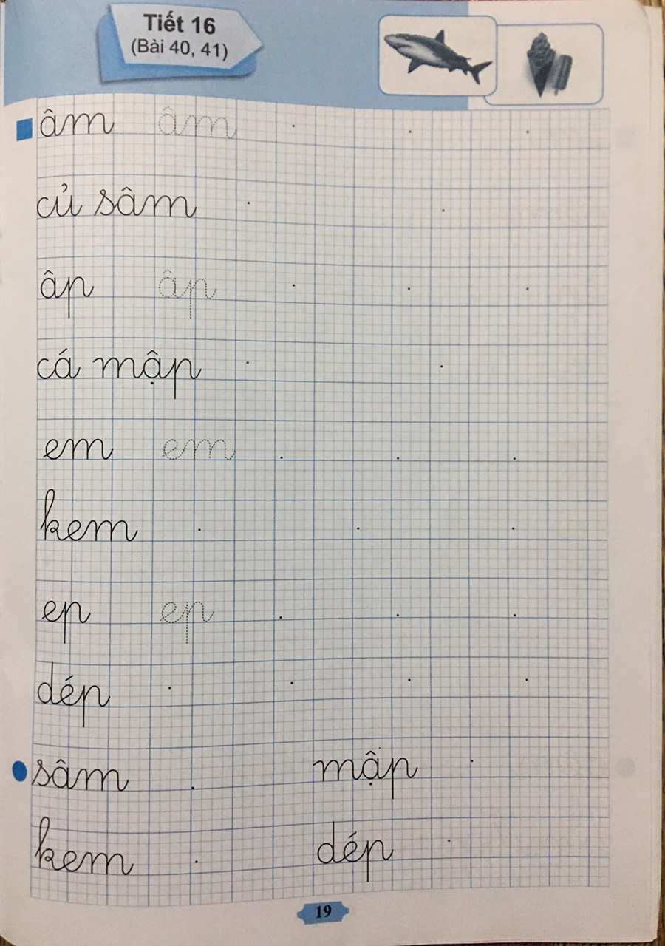

Slide 12
Củng cố

Slide 13
Dặn dò

Slide 14
Tạm biệt và
hẹn gặp lại!

